Slide 1

Las capacidades sociomotrices
Jazmín Azucena de la Cruz Sánchez
Graciela de la Garza Barboza
Brenda Saidaly de la Rosa Rivera
Sandra Guadalupe Flores Alvizo
Salma Mariana Gaona Gaona

Slide 2
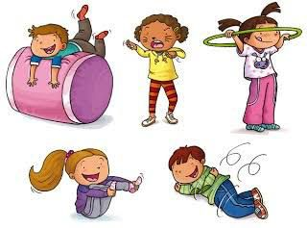
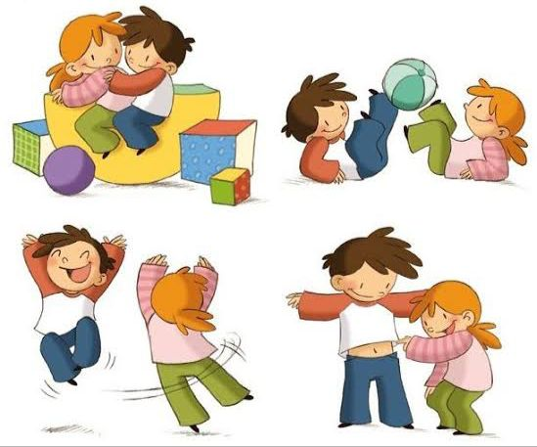
¿Qué es el desarrollo psicomotor?
Toda nuestra vida es un continuo proceso de aprendizaje. En los primeros años se produce la mayor adquisición de habilidades desde el punto de vista motor, del desarrollo de los sentidos y del lenguaje y de la relación con el entorno.

Slide 3
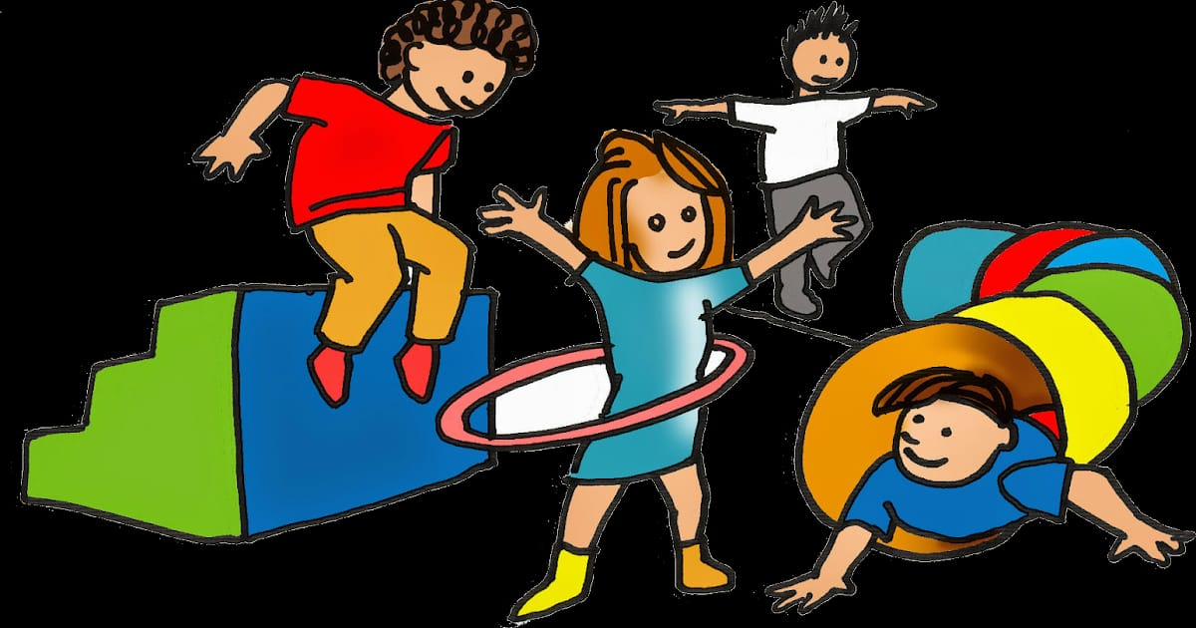
La sociomotricidad hace referencia a una interacción en la que participa más de una persona, especialmente en los juegos y deportes colectivos en donde los resultados son mucho más enriquecedores.

Slide 4
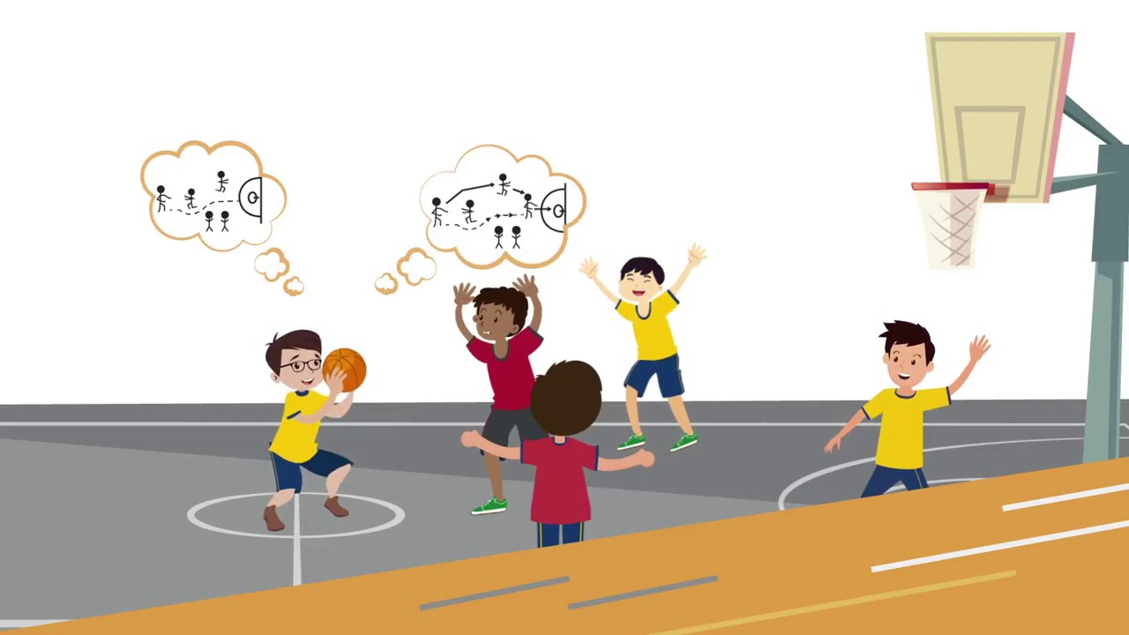
El grupo se subdivide en:
Interacción Sociomotriz de Antagonismo. Cuando los deportes contemplan adversarios o contrincantes.
Interacción Sociomotriz de Cooperación. Cuando por el contrario, los participantes se complementan y auxilian durante la actividad.

Slide 5
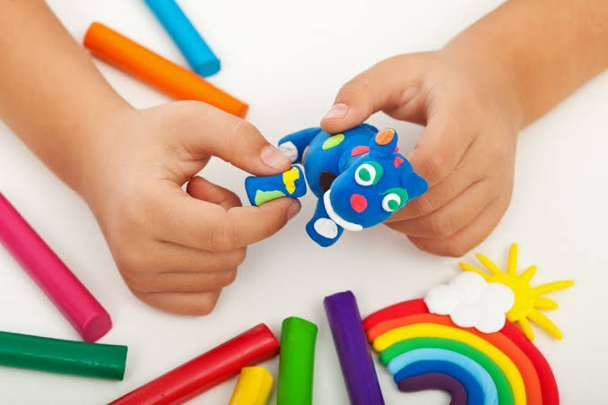
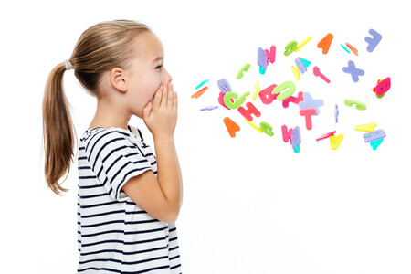
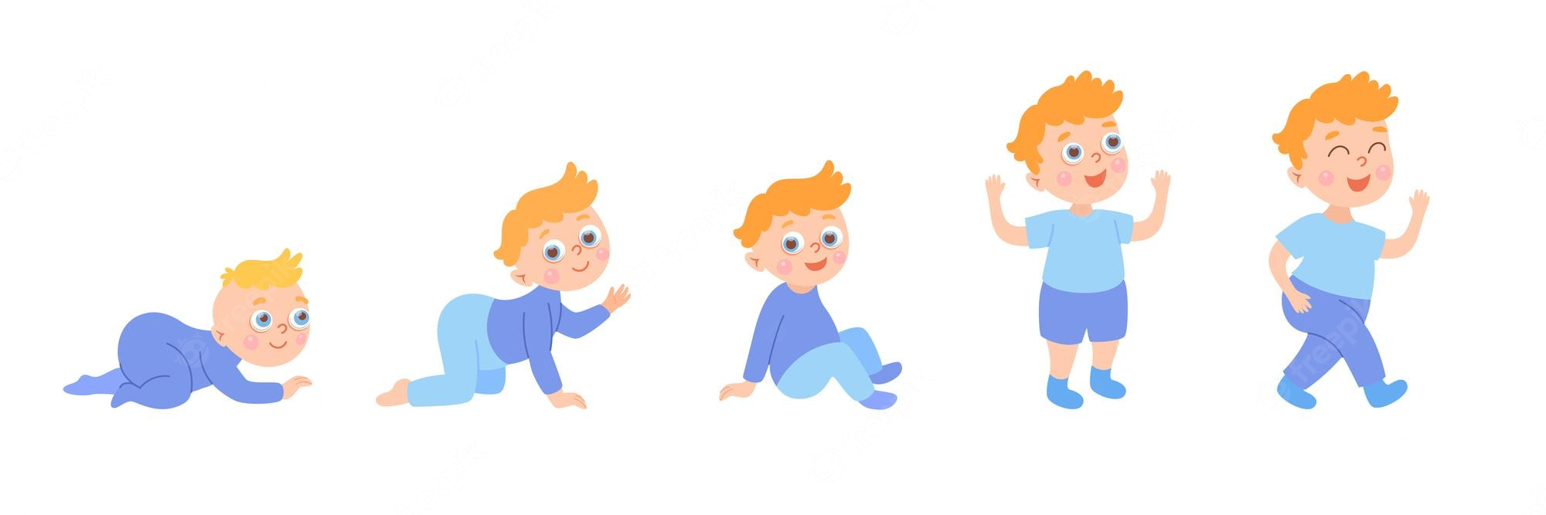
Una vez que se adquiere una habilidad, ésta se perfecciona y posteriormente se aprende una nueva.
Las diferentes habilidades se dividen en 4 grupos:
Motor grueso o control de la postura.
Motor fino o coordinado.
Lenguaje.
Habilidades sociales (Sociabilidad)

Slide 6
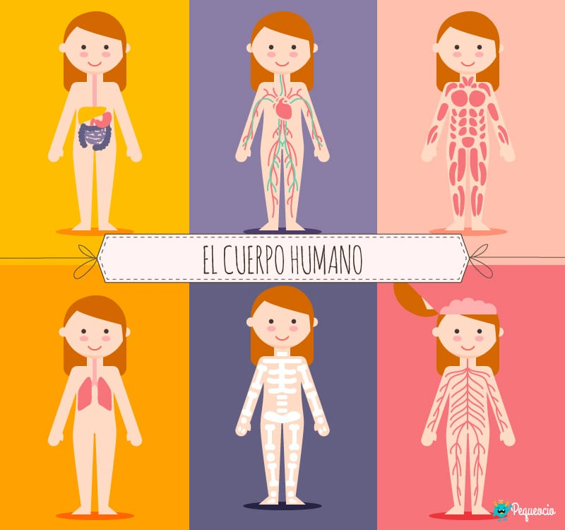
La sociomotricidad es fundamental durante la educación, ya que el niño manifiesta con su cuerpo un tipo de lenguaje basado en dos puntos básicos: un alto nivel de simbolismo y la necesidad de relacionarse con otros.

Slide 7
